Slide 1


Slide 2
Variáveis
Uma variável é um espaço na memória do computador, reservado para armazenar um ou mais valores. Fazemos referência a este espaço utilizando nomes.

Slide 3

Declaração de variáveis

Slide 4
Declaração de variáveis
Sempre que uma variável é declarada, é reservado um espaço em memória para armazená-la.
Independente do número de bytes que ocupe, a variável sempre reserva a totalidade do espaço de acordo com seu tipo.

Slide 5
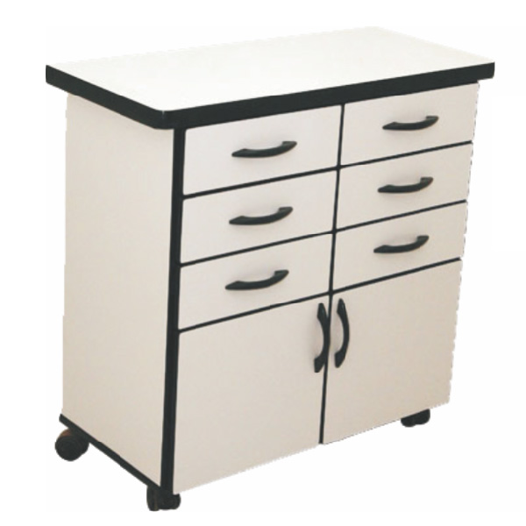
Declaração de variáveis
Notes:
5

Slide 6
Declaração de variáveis
A
B
C
Notes:
6

Slide 7
Declaração de variáveis
• inteiro: define variáveis numéricas do tipo inteiro, ou seja, sem casas decimais.
• real: define variáveis numéricas do tipo real, ou seja, com casas decimais.
• caracter: define variáveis capazes de armazenar um caracter (letra, número ou símbolo)
• cadeia: permite armazenar uma cadeia (conjunto) de caracteres, ou seja: frases.
• logico: define variáveis do tipo booleano, ou seja, com valor VERDADEIRO ou FALSO.

Slide 8
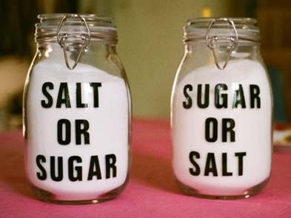

Porque definir tipo de dados?

Slide 9
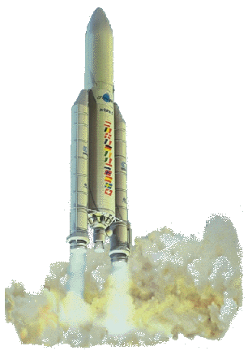
Tipos de Dados
Em 1996, menos de um minuto após o lançamento, o foguete Ariane 501 se autodestruiu devido a uma falha na conversão de dados de um número real de 64 bits para um inteiro de 16 bits.
Fonte: http://www.ime.uerj.br/~demoura/Especializ/Ariane/

Slide 10
Nomes de Variáveis e sua Declaração
• Os nomes das variáveis devem começar por uma letra e depois pode conter letras e números até um limite de 30 caracteres.
• Defina nomes de variáveis com significado para facilitar a leitura do código.

Slide 11
Nomes de Variáveis e sua Declaração
A atribuição de valores a variáveis é feita com o operador =
Do seu lado esquerdo fica a variável à qual está sendo atribuído o valor, e à sua direita pode-se colocar qualquer expressão.
Os valores em texto deverão ser expressos entre aspas duplas.
Os valores decimais deverão ter sua casa decimal separada por ponto.

